Slide 1

AÇIK
BÜFE
GAZLAR
www.youtube.com/@paraksilen
www.paraksilen.com
@paraksilenkimya

Slide 2

AÇIK
BÜFE
AYT
GAZLAR

Slide 3
AÇIK
BÜFE
AYT
GAZLAR

Slide 4
AÇIK
BÜFE
AYT
GAZLAR

Slide 5
AÇIK
BÜFE
AYT
GAZLAR

Slide 6
AÇIK
BÜFE
AYT
GAZLAR

Slide 7
AÇIK
BÜFE
AYT
GAZLAR

Slide 8
AÇIK
BÜFE
AYT
GAZLAR

Slide 9
AÇIK
BÜFE
AYT
GAZLAR

Slide 10
AÇIK
BÜFE
AYT
GAZLAR

Slide 11
AÇIK
BÜFE
AYT
GAZLAR

Slide 12
AÇIK
BÜFE
AYT
GAZLAR

Slide 13
AÇIK
BÜFE
AYT
GAZLAR

Slide 14
AÇIK
BÜFE
AYT
GAZLAR

Slide 15
AÇIK
BÜFE
AYT
GAZLAR

Slide 16
AÇIK
BÜFE
AYT
GAZLAR

Slide 17
AÇIK
BÜFE
AYT
GAZLAR

Slide 18
AÇIK
BÜFE
AYT
GAZLAR

Slide 19
AÇIK
BÜFE
AYT
GAZLAR

Slide 20
AÇIK
BÜFE
AYT
GAZLAR

Slide 21
AÇIK
BÜFE
AYT
GAZLAR

Slide 22
AÇIK
BÜFE
AYT
GAZLAR

Slide 23
AÇIK
BÜFE
AYT
GAZLAR

Slide 24
AÇIK
BÜFE
AYT
GAZLAR

Slide 25
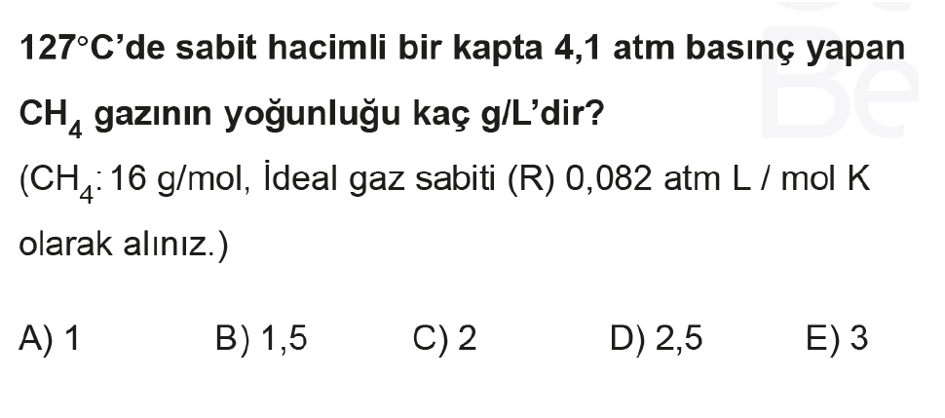
AÇIK
BÜFE
AYT
GAZLAR

Slide 26
AÇIK
BÜFE
AYT
GAZLAR

Slide 27
AÇIK
BÜFE
AYT
GAZLAR

Slide 28
AÇIK
BÜFE
AYT
GAZLAR

Slide 29
AÇIK
BÜFE
AYT
GAZLAR

Slide 30
AÇIK
BÜFE
AYT
GAZLAR

Slide 31
AÇIK
BÜFE
AYT
GAZLAR

Slide 32
AÇIK
BÜFE
AYT
GAZLAR

Slide 33
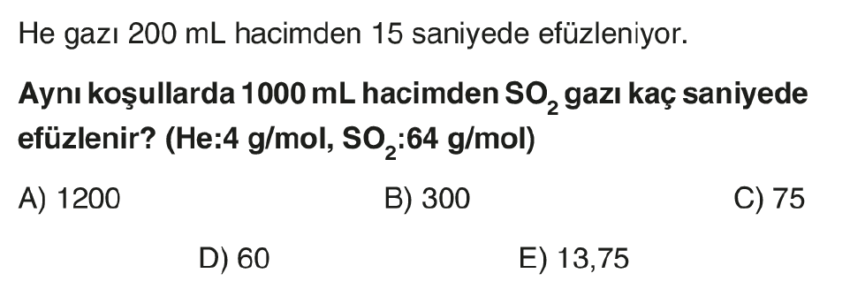
AÇIK
BÜFE
AYT
GAZLAR

Slide 34
AÇIK
BÜFE
AYT
GAZLAR

Slide 35
AÇIK
BÜFE
AYT
GAZLAR

Slide 36
AÇIK
BÜFE
AYT
GAZLAR

Slide 37
AÇIK
BÜFE
AYT
GAZLAR

Slide 38
AÇIK
BÜFE
AYT
GAZLAR

Slide 39
AÇIK
BÜFE
AYT
GAZLAR

Slide 40
AÇIK
BÜFE
AYT
GAZLAR

Slide 41
AÇIK
BÜFE
AYT
GAZLAR

Slide 42
AÇIK
BÜFE
AYT
GAZLAR

Slide 43
AÇIK
BÜFE
AYT
GAZLAR

Slide 44
AÇIK
BÜFE
AYT
GAZLAR

Slide 45
AÇIK
BÜFE
AYT
GAZLAR

Slide 46
AÇIK
BÜFE
AYT
GAZLAR

Slide 47
AÇIK
BÜFE
AYT
GAZLAR

Slide 48
AÇIK
BÜFE
AYT
GAZLAR

Slide 49
AÇIK
BÜFE
AYT
GAZLAR

